Slide 1
期末報告分析流程提案

Slide 2
資料收集流程 -1/2
所有台灣境內與境外基金淨值與其基本資料(來源:yahoo) https://tw.money.yahoo.com/fund/domestic https://tw.money.yahoo.com/fund/offshore
基金的首頁爬取方法:直接用BeautifulSoup來取得所有基金的首頁
基金淨值及基本資料爬取方法: 得到基金的首頁後，可得知該基金代號，接著利用基金代號可以用requests.get()方法配合以下網址來取得淨值檔案 https://tw.money.yahoo.com/fund/download/代號?startDate=1999-03-01&endDate=2019-03-21

Slide 3
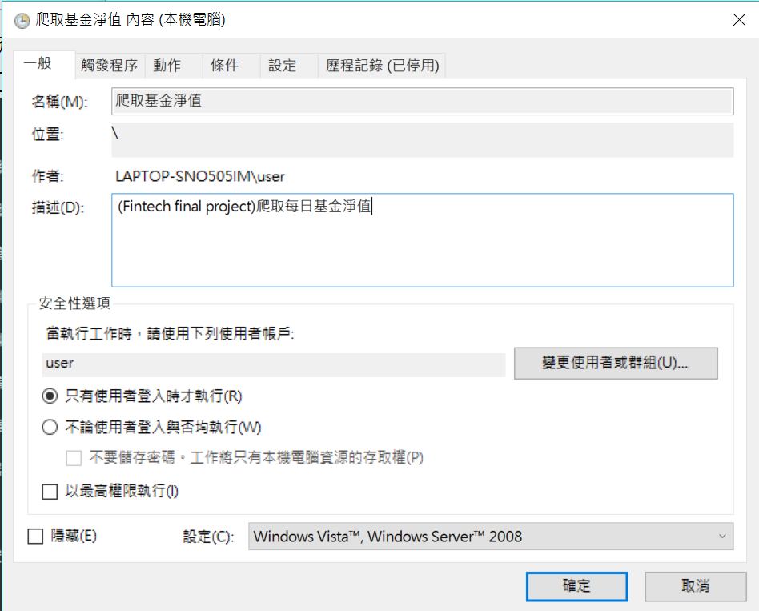
資料收集流程 -2/2
第一次收集時收集近一年資料，存成csv檔(pandas dataframe??)
接下來利用排程器自動收集每天最新的資料，並刪除最舊的資料

Slide 4
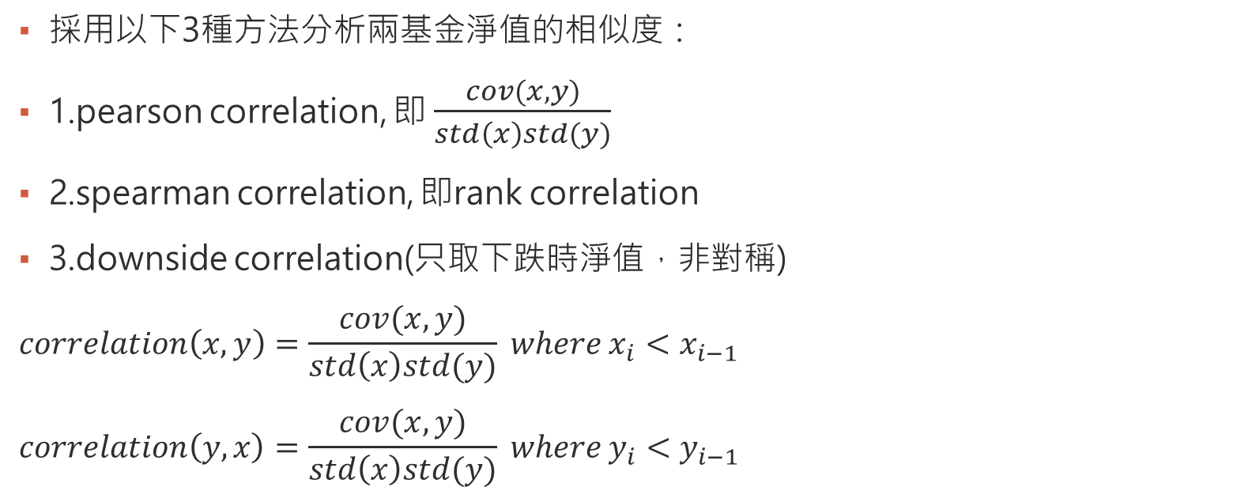
資料分析流程 -1/2
採用以下3種方法分析兩基金淨值的相似度：
1.pearson correlation, 即 $\frac{cov(x,y)}{std\left(x\right)std(y)}$
2.spearman correlation, 即rank correlation
3.downside correlation(只取下跌時淨值，非對稱)
$$correlation\left(x,y\right)=\frac{cov(x,y)}{std\left(x\right)std(y)} where x_{i}<x_{i−1}$$
$$correlation\left(y,x\right)=\frac{cov(x,y)}{std\left(x\right)std(y)} where y_{i}<y_{i−1}$$

Slide 5
資料分析流程 -2/2
以上分析方法的問題
有些資料的數值都一樣：std(x)=0→pearson correlation會算不出來，rank全部相同，spearman correlation也會算不出來
解決方法：數值相同代表與其他基金無關，直接把相關係數設為0
有些基金淨值穩定緩慢上升，沒有下降，downside correlation算不出來
解決方法??

Slide 6
資料應用 -1/2
使用者輸入兩個基金，輸出基金間的相關性
該取哪個相關係數?還是綜合考量?
多個基金?

Slide 7
資料應用 -2/2
使用者輸入投資的基金組合，輸出推薦的基金
直接取相關係數最小的?還是要對不同基金作加權?

